Slide 1
協創とシステム
前野 隆司

Slide 2
リバタリアニズム（市場原理主義）
リベラリズム
（自由と福祉）
原子論
功利主義、
利己主義
近代西洋
コミュニタリアン（共同体主義）の源流
全体論
古代西洋
東洋
スタート

Slide 3
自由型
リバタリアニズム（市場原理主義）
リベラリズム
（自由と福祉）
原子論
福利型
功利主義、
利己主義
近代西洋
コミュニタリアン（共同体主義）の源流
美徳型
全体論
古代西洋
東洋
スタート

Slide 4
独立
リバタリアニズム（市場原理主義）
リベラリズム
（自由と福祉）
原子論
功利主義、
利己主義
近代西洋
コミュニタリアン（共同体主義）の源流
協生
全体論
古代西洋
東洋
スタート

Slide 5
アメリカ共和党
アメリカ民主党
リバタリアニズム（市場原理主義）
リベラリズム
（自由と福祉）
原子論
功利主義、
利己主義
近代西洋
コミュニタリアン（共同体主義）の源流
アメリカ民主党
全体論
古代西洋
東洋
スタート

Slide 6
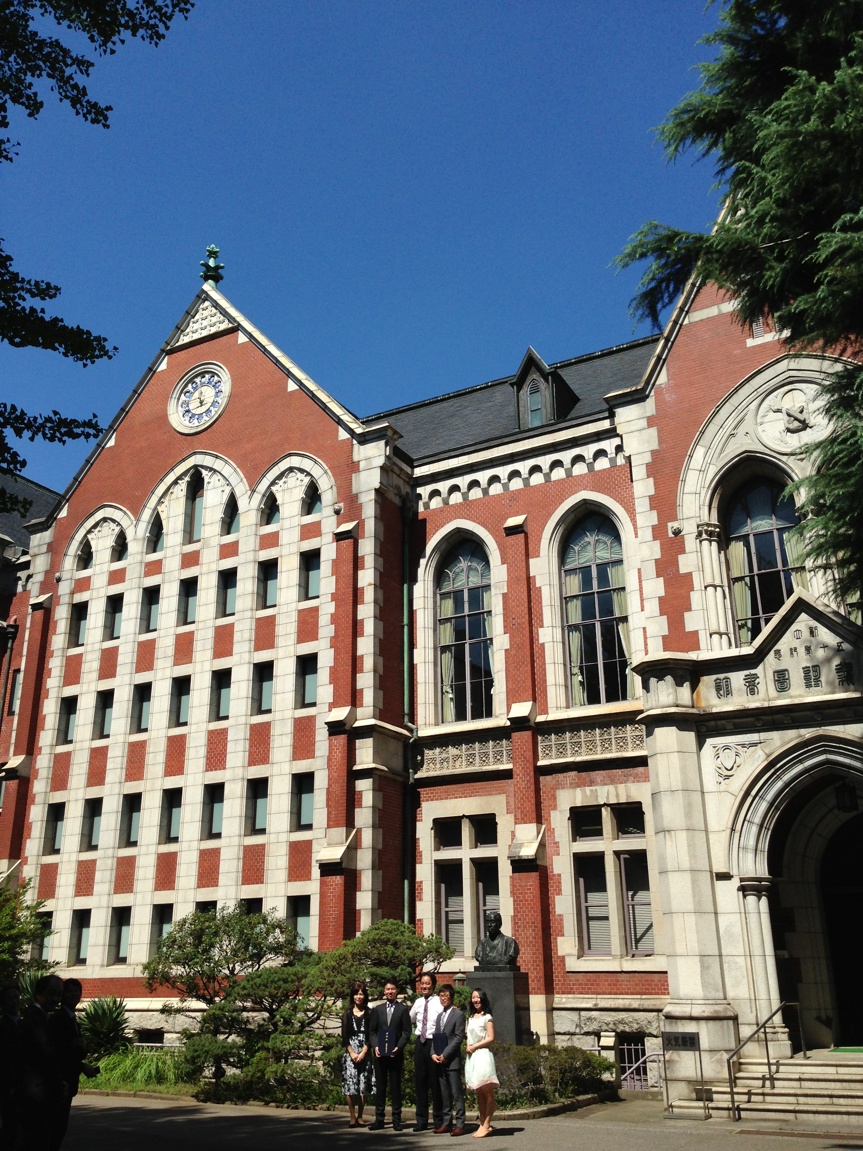
慶應義塾
public
school

Slide 7
協創とは
co-creation
協力×創造

Slide 8
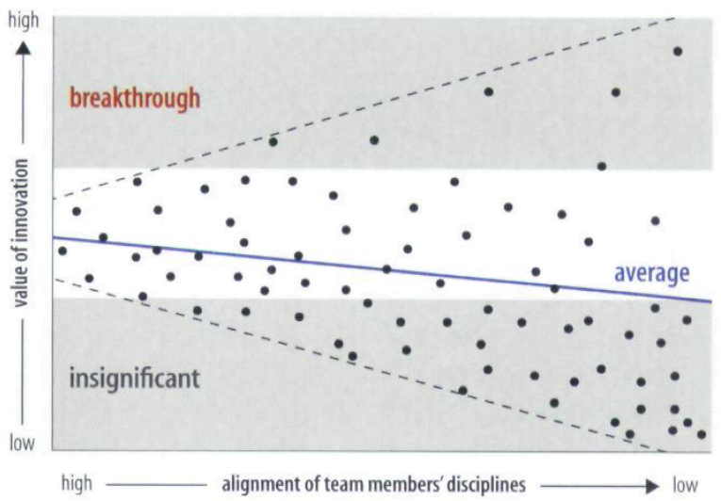
多様なチームの成果の一部はイノベーティブ
（ただしパフォーマンスの平均値は均一な集団に劣る）
高い
ブレークスルー
イノベーションの価値
平均
重要でない
低い
低い
参加者の専門分野の多様性
高い
8
（Lee Fleming, Harvard Business Review, Vol. 82, Issue 9, Sep. 2004）

Slide 9


Slide 10
システム思想
論理と感性を超えてすべてのシステムのつながりに納得する
論理的・分析的世界理解の限界を論理的に理解することの限界を理解し超越する
「木を見て森も見ている自分」も見る自分を体感し受け入れる
論理を超越する
解決することを超越する
あらゆる境界を超越
システムは自己であり同時に自己でないことをわかる
感じる
受け入れる
満足する
楽しむ
動じない
ありのまま
なすがまま
ポスト・システム思考
システムを複雑系として考える
論理的・分析的世界理解の限界を論理的に理解する
「木を見て森も見ている自分」も見る
論理の限界の理解
複雑系の科学としての
理解
哲学としての理解
二項対立の解消
主観・客観の非分離
自他非分離
科学とアートの非分離
最適化から満足化へ
合意からアコモデーションへ
システムとして考える
論理的・分析的世界理解
木を見て森も見る
システム思考
MECE
ロジックツリー
ループ図
ネットワーク図
マトリクス図
Vモデル
分解と統合
多目的最適化
解ける問題に
モデリング
客観的世界観
要素還元思考
要素に分けて考える
論理的・分析的世界理解
木を見て森を見ず
「思考脳力のつくり方」 図８ システム思考、ポスト・システム思考、システム思想の関係

